Slide 1
Pipeline hazard

Slide 2
From M.R Zargham’s book (Chapter 3.1)
Pada Bab ini pembahasan akan meliputi:
Struktur Pipeline
Pengukuran Performance
Jenis-jenis Pipeline
Instruksi Pipeline
Aritmatika Pipeline

Slide 3
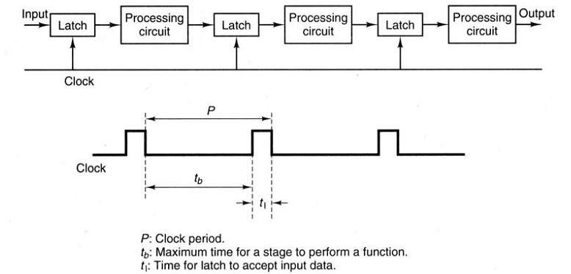
1. Struktur Pipeline (Pipeline Structure)
Teknik perancangan pipeline mendekomposisikan sebarisan proses ke dalam sub-sub proses atau segmen. Setiap stadium melakukan fungsi khusus dan menghasilkan suatu output yang dikehendaki dengan segera.
Setiap stadium akan memuat suatu input latch, atau disebut juga register atau buffer, yang diikuti oleh satu sirkuit pemrosesan. Sinyal clock dikoneksikan ke masing-masing input latch

Slide 4
2. Pengukuran Performansi (Pipeline Performance Measurements)
Kemampuan meng-overlap stadium sebarisan proses untuk berbagai hasil input yang berbeda dalam waktu penyelesaian teoritis secara keseluruhan diekspresikan sebagai:
n= jumlah input task
m= jumlah stadium pipeline
P= Perioda Clock

Slide 5
Waktu lengkap melakukan proses yang diperlukan untuk non-pipeline adalah:
τi adalah waktu tunggu (delay time) untuk masing-masing stadium.
Untuk kasus ideal τ_{i}= τ untuk i=1 hingga m, sehingga τseq dapat ditulis:
Jika kita mengabaikan waktu yang dibutuhkan untuk latch untuk melakukan penyimpanan (cth: t₁= 0), maka:

Slide 6
KINERJA PIPELINE
Jika prosesor adalah non-pipeline, maka waktu yang digunakan untuk m instruksi adalam nmtc dengan menganggap waktu siklus instruksi sama dengan ntc
Gain Kinerja (Speed-up) pipeline adalah waktu yang digunakan dalam mode non-pipeline dibagi waktu yang digunakan dalam mode pipeline, dapat dituliskan:
Untuk nilai m >> (n – 1), maka (n + m – 1) mendekati m. Karena itu speed-up = nm/m = n
Jadi, speed-up maksimum secara teoritis adalah sama dengan jumlah tingkat dalam pipeline .

Slide 7
KINERJA PIPELINE
Dua faktor yang tidak kalah penting yang sering digunakan untuk menentukan performansi sebuah pipeline adalah efficiency dan throughput

Slide 8
1. Consider a non-pipelined machine with 6 execution stages of lengths 50 ns, 50 ns, 60 ns, 60 ns, 50 ns, and 50 ns. - Find the instruction latency on this machine. - How much time does it take to execute 100 instructions?
Solution:
2. Suppose we introduce pipelining on this machine. Assume that when introducing pipelining, the clock skew adds 5ns of overhead to each execution stage.
- What is the instruction latency on the pipelined machine? - How much time does it take to execute 100 instructions?
Solution:

Slide 9
Instruction latency = 50+50+60+60+50+50= 320 ns Time to execute 100 instructions = 100*320 = 32000 ns

Slide 10
Remember that in the pipelined implementation, the length of the pipe stages must all be the same, i.e., the speed of the slowest stage plus overhead. With 5ns overhead it comes to:
The length of pipelined stage = MAX (lengths of unpipelined stages) + overhead = 60 + 5 = 65 ns Instruction latency = 65 ns Time to execute 100 instructions = 65*6*1 + 65*1*99 = 390 + 6435 = 6825 ns

Slide 11
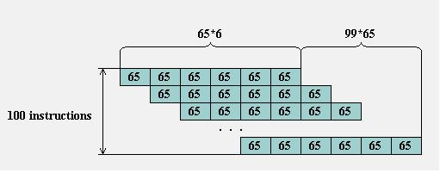

Slide 12
3. Jenis-jenis Pipeline
Pipeline biasanya dibagi dua kelas:
Pipeline Instruksi (Instruction Pipeline)
Pipeline Aritmatika (Arithmetic Pipeline)
Dalam setiap kelas pipeline dapat didesain dengan 2 cara:
Statis atau Dinamis
Sebuah pipeline statis hanya melakukan satu operasi (seperti operasi penjumlahan atau operasi perkalian) pada satu waktu.
Sebuah pipeline dinamis dapat melakukan lebih dari satu operasi pada satu waktu.

Slide 13
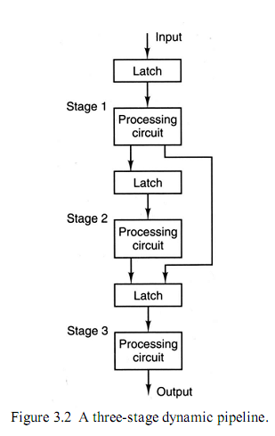
Untuk melakukan proses perkalian, input data harus melalui stadium 1, 2 dan 3; Untuk melakukan penambahan, data hanya cukup melalui stadium 1 dan 3 saja. Oleh karena itu, stadium pertama dari proses penambahan dapat dilakukan pada sebuah data input D1 di stadium 1, sementara pada waktu yang bersamaan, stadium akhir dari proses perkalian dilakukan di stadium 3 pada sebuah input data yang berbeda D2. Perhatikan bahwa, interval waktu antara inisiasi input D1 dan D2 ke pipeline harus diupayakan agar merka tidak meraih stadium 3 secara bertepatan atau pada waktu yag sama, untuk menghindari terjadinya collision.

Slide 14
3.1. Instruksi Pipeline (From M.R Zargham’s book Chapter 3.2))

Slide 15
The Five Stages of An Instruction
Cycle 1
Cycle 2
Cycle 3
Cycle 4
Cycle 5
lw
Ifetch
Reg/Dec
Exec
Mem
Wr
Ifetch: Instruction Fetch
Fetch the instruction from the Instruction Memory
Reg/Dec: Registers Fetch and Instruction Decode
Exec: Calculate the memory address
Mem: Read the data from the Data Memory
Wr: Write the data back to the register file

Slide 16
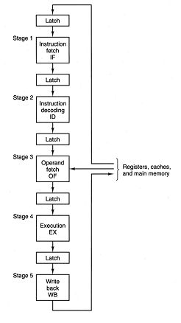

Slide 17
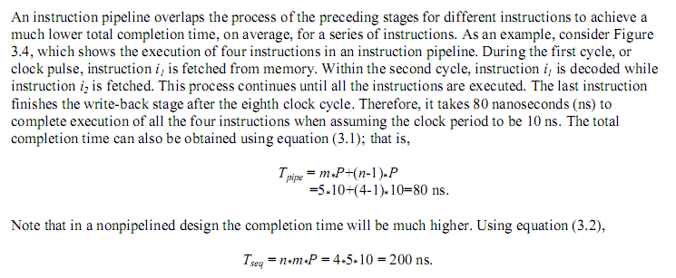
Dengan penerapan pipeline ini pada microprocessor akan didapatkan peningkatan dalam unjuk kerja microprocessor. Hal ini terjadi karena beberapa instruksi dapat dilakukan secara parallel dalam waktu yang bersamaan. Secara kasarnya diharapkan akan didapatkan peningkatan sebesar K kali dibandingkan dengan microprocessor yang tidak menggunakan pipeline, apabila tahapan yang ada dalam satu kali pemrosesan instruksi adalah K tahap.

Slide 18
Teknologi pipeline yang digunakan pada komputer bertujuan untuk meningkatkan kinerja dari komputer. Secara sederhana, pipeline adalah suatu cara yang digunakan untuk melakukan sejumlah kerja secara bersamaan tetapi dalam tahap yang berbeda yang dialirkan secara kontiniu pada unit pemrosesan. Dengan cara ini, maka unit pemroses selalu bekerja.

Slide 19
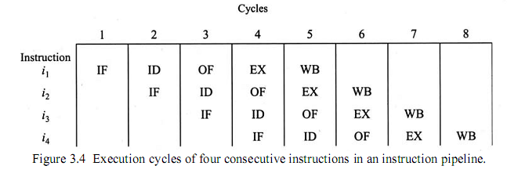

Slide 20
Teknik pipeline ini dapat diterapkan pada berbagai tingkatan dalam sistem komputer. Bisa pada level yang tinggi, misalnya program aplikasi, sampai pada tingkat yang rendah, seperti pada instruksi yang dijalankan oleh microprocessor.
Teknik pipeline yang diterapkan pada microprocessor, dapat dikatakan sebuah arsitektur khusus. Ada perbedaan khusus antara model microprocessor yang tidak menggunakan arsitektur pipeline dengan microprocessor yang menerapkan teknik ini.

Slide 21
Teknik pipeline ini menyebabkan ada sejumlah hal yang harus diperhatikan sehingga ketika diterapkan dapat berjalan dengan baik.
Tiga kesulitan yang sering dihadapi ketika menggunakan teknik pipeline ini adalah : Terjadinya penggunaan resource yang bersamaan, Ketergantungan terhadap data, Pengaturan Jump ke suatu lokasi memori.

Slide 22
Karena beberapa instruksi diproses secara bersamaan ada kemungkinan instruksi tersebut sama-sama memerlukan resource yang sama, sehingga diperlukan adanya pengaturan yang tepat agar proses tetap berjalan dengan benar. (Structural Hazard)
Sedangkan ketergantungan terhadap data, bisa muncul, misalnya instruksi yang berurutan memerlukan data dari instruksi yang sebelumnya. (Data Hazard)
Kasus Jump, juga perlu perhatian, karena ketika sebuah instruksi meminta untuk melompat ke suatu lokasi memori tertentu, akan terjadi perubahan program counter, sedangkan instruksi yang sedang berada dalam salah satu tahap proses yang berikutnya mungkin tidak mengharapkan terjadinya perubahan program counter. (Control Hazard)

Slide 23
From Zargham’s Book

Slide 24
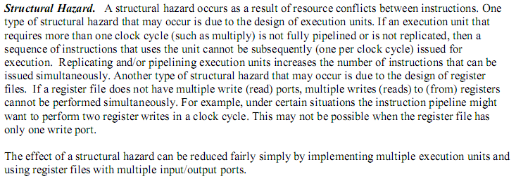
1. Structural Hazard

Slide 25
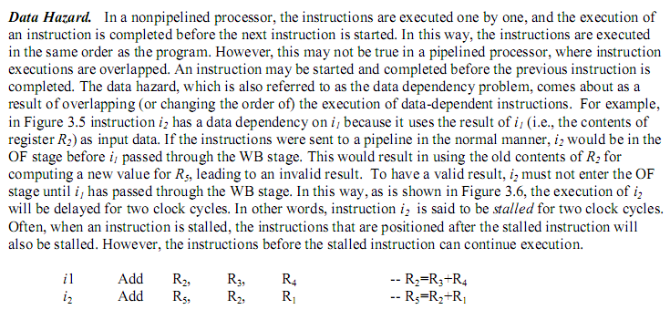
2. Data Hazard

Slide 26
Data Hazard

Slide 27
Tipe Data Hazard
Read After Write (RAW)
Write After Read (WAR)
Write After Write (WAW)

Slide 28
Read After Write (RAW)
i₂ mencoba untuk membaca sumber sebelum i₁ menulisnya, sehingga i₂ mendapat nilai lama yang tidak benar
Ini adalah jenis hazard data yang paling umum dan kita menggunakan teknik forwarding untuk mengatasinya.
Teknik forwarding adalah dengan menambahkan jalur balik data dari hasil operasi ALU langsung kepada sumber daya yang dibutuhkan

Slide 29
Write After Read (WAR)
i₂ mencoba menulis hasil tujuan sebelum dibaca oleh i₁, sehingga i₁ memperoleh nilai baru dari R₄ yang salah
Ini tidak akan terjadi pada contoh pipeline karena semua pembacaan adalah pada tahap awal (ID) dan semua penulisan pada tahap akhir (WB)
Hazard ini terjasi ketika terdapat instruksi-instruksi yang menulis pada tahap awal pipeline, dan instruksi lain yang membaca sumber pada bagian akhir pipeline.

Slide 30
Write After Write (WAW)
i₂ mencoba untuk menulis operand sebelum ditulis oleh i₁. penulisan berakhir dilaksanakan dengan urutan yang salah, meninggalkan nilai yang ditulis oleh i₁ bukan nilai yang ditulis oleh i₂.
Hazard ini hanya terjadi dalam pipeline yang menulis pada lebih satu tahap pipeline.

Slide 31
PIPELINE STALL
Resiko dalam pipeline mengakibatkan pipeline harus melakukan langkah lain agar tetap berjalan. Ini diistilahkan sebagai pipeline stall.
Dalam mengatasi hazard seringkali memerlukan beberapa instruksi dalam pipeline diizinkan untuk diproses sementara instruksi lain menunggu. Pada saat sebuah instruksi dihentikan dulu pemrosesannya maka semua instruksi yang keluar sesudah instruksi tersebut dihentikan sementara juga. Instruksi yang muncul sebelum instruksi tersebut harus terus di- pipeline. Selama kondisi ini tidak ada instruksi baru yang diambil dan dieksekusi menunggu sistem normal kembali.

Slide 32
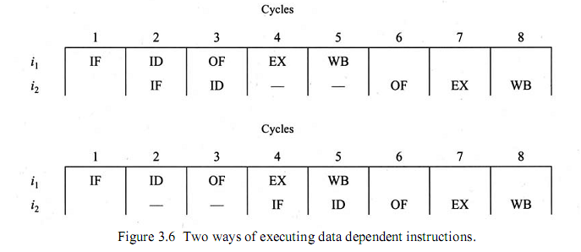
Menangani Data Hazard

Slide 33
Kinerja pipeline dengan adanya pipeline stall. Pipeline stall menyebabkan kinerja pipeline menurun dari kinerja idealnya.
Perlu diingat bahwa pipeline dapat berupa penurunan CPI atau waktu clock cycle

Slide 34
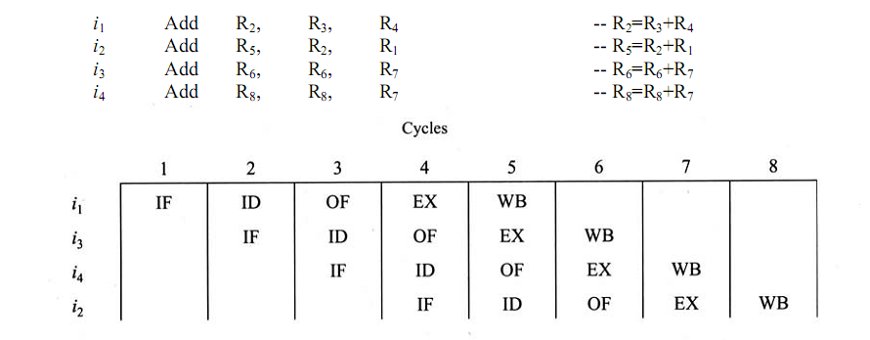
Penjadwalan Instruksi -Menangani Data Hazard
Daripada melakukan pipeline Stall, compiler mencoba untuk menjadwal urutan instruksi dengan menyusun ulang urutan kode untuk menghilangkan hazard
Contoh, kompilator dapat mencoba untuk mencegah adanya kode load yang diikuti oleh penggunaan langsung register tujuan load.

Slide 35
Latihan
Buatlah kode yang mencegah pipeline stall untuk urutan perintah berikut:
a = b+c;
d = e-b;

Slide 36
3. Control Hazard
Control Hazard dapat menyebabkan penurunan kinerja yang lebih besar daripada Data Hazard.
Pada saat operasi pencabangan dieksekusi, ada kemungkinan PC diubah ke suatu nilai lain alamat instruksi yang dituju.

Slide 37
3.2. Aritmatika Pipeline
Teknologi pipeline dapat diterapkan ke berbagai fungsi unit logikal aritmetik, dengan maksud untuk memaksimalkan performansi.
Pipeline aritmetik digunakan untuk pengimplementasian fungsi aritmetik kompleks seperti penambahan, perkalian, dan pembagian bilangan floating point. Fungsi-fungsi tersebut dapat diatur ke berbagai sub fungsi yang berkaitan.

Slide 38
Pada stadium pertama, mantisa M1 dan M2 dijajarkan berdasarkan selisih eksponen E1 dan E2. Jika |E1-E2|=k>0, maka mantisa dengan eksponen terkecil digeser ke kanan sebanyak k digit.
Pada stadium kedua mantisa selanjutnya ditambah (atau dikurangi).
Pada stadium ketiga, hasil akan dinormalisasi agar mantisa akhir memiliki digit yang tidak nol sesudah nilai fraksi.

Slide 39
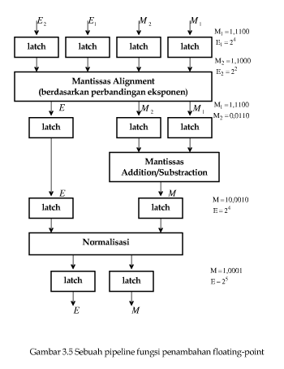
Gambar berikut merepresentasikan sebuah arsitektur pipeline untuk penambahan dua bilangan floating point. Penambahan floating point dapat dibagi kedalam tiga stadium: mantissas alignment (penjajaran mantisa), penambahan mantisa (mantissas addition) dan normalisasi.
Pada stadium pertama, mantisa M1 dan M2 dijajarkan berdasarkan selisih eksponen E1 dan E2. Jika |E1-E2|=k>0, maka mantisa dengan eksponen terkecil digeser ke kanan sebanyak k digit.
Pada stadium kedua mantisa selanjutnya ditambah (atau dikurangi).
Pada stadium ketiga, hasil akan dinormalisasi agar mantisa akhir memiliki digit yang tidak nol sesudah nilai fraksi.

Slide 40
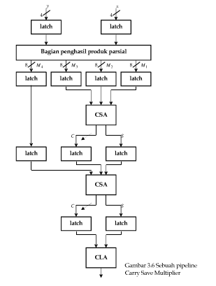
Contoh pipeline aritmetik lainnya diperlihatkan pada gambar disamping.
Gambar merepresentasikan arsitektur pipeline untuk perkalian dua bilangan 4-bit bertipe unsigned menggunakan CSA (Carry Save Address). Stadium pertama menghasilkan produk parsial M1, M2, M3 dan M4.
Gambar disamping merepresentasikan bagaimana M1 dihasilkan , sisa produk parsial juga dihasilkan dengan cara yang sama. M1, M2, M3, dan M4 ditambahkan secara bersamaan melalui dua stadium CSA (Carry Save Address) dan stadium CLA (Carry Lookahead Adder)

Slide 41
Dengan menerapkan teknik pipeline ini, akan ditemukan sejumlah perhatian yang khusus terhadap beberapa hal di atas, tetapi tetap akan menghasilkan peningkatan yang berarti dalam kinerja microprocessor. Ada kasus tertentu yang memang sangat tepat bila memanfaatkan pipeline ini, dan juga ada kasus lain yang mungkin tidak tepat bila menggunakan teknologi pipeline.
Example implementations
Pentium
PowerPC
SPARC
MIPS

